Slide 1
Recent Study Report
Reporter： 张家铭
Date ： 2021.11.12

Slide 2
Title
A Distributed File Sharing System Based on P2P && Chord Algorithm
Outline [ 3～8 ]
Theorems [ 9～]
Implements [ ]
Improvements [ ]
Notes:
今天我跟大家分享的题目是“一种基于 Chord 算法的 P2P 分布式文件存储系统 ”，
这是一个花了我快两个月时间来实现的一个练手项目

Slide 3
Outline
Features
Decentralized Network Structure
IPv4/IPv6 Double-Stack Protocol Support
RSA/SHA 512 Security Transmitting
*nix like User Command Interface
Broken Transfer Resume
Parallel Downloading
…
Notes:
首先我来介绍一下我将会使用到的技术：
IPv4/IPv6 双栈协议
RSA/SHA-512 非对称加密通信
断点续传
多点并行下载

Slide 4
Outline ： P2P vs C/S
What is a Distributed Group, and why DISTRIBUTED?
Server
Router
Router
Router
USER
USER
USER
USER
USER
USER
USER
USER
USER
A Classical Client / Server Architecture
Notes:
什么是一个分布式系统？我们首先来看一个基于传统 客户端服务器端架构的模型，在cs模型中，位于逻辑根节点的服务器是这个体系的核心，所有的业务数据均存放于服务器的存储设备中，用户可以通过请求服务器，来获取所需要的数据。

Slide 5
Outline ： P2P vs C/S
What is a Distributed Group, and why DISTRIBUTED?
Server
Pros:
Easy to build / improve / maitain
High Information Security
Cons:
Low Stability
Broadband Decrease
Client
A Classical Client / Server Architecture
Notes:
在并发量不大的时候，CS模型是一个非常稳定的结构，用于作为服务器的节点往往是性能远超客户端的主机，可以处理大量来自于客户端的请求并作出响应；
高性能，分离的交互步骤，带来的就是cs模型易于构建、维护、定位bug的优点；
同时，由于大部分的业务数据均集中存放，只下放客户端主机权限内的API，所以CS模型具有高安全性。
然而，显而易见的是，当并发量上升时，并非所有服务器主机都能够及时的处理问题，事实上，每一台单一的服务器都存在理论上的并发处理上限，一旦某一时段出现了大量请求，一旦服务器节点崩溃，势必会带来损失；
同时，若某一节点执行长时IO操作，阻塞与服务器的请求响应，那么也会造成服务器空转，无法及时处理其他节点的请求。

Slide 6
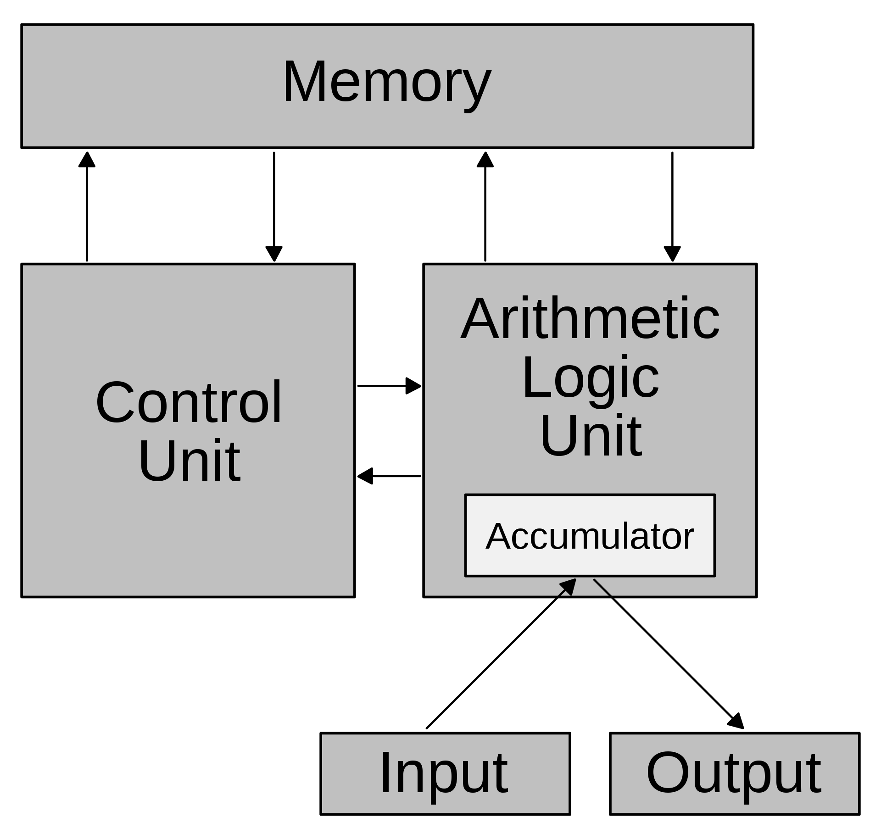
Background
What is a Distributed Group, and why DISTRIBUTED?
Von Neumann architecture

Slide 7
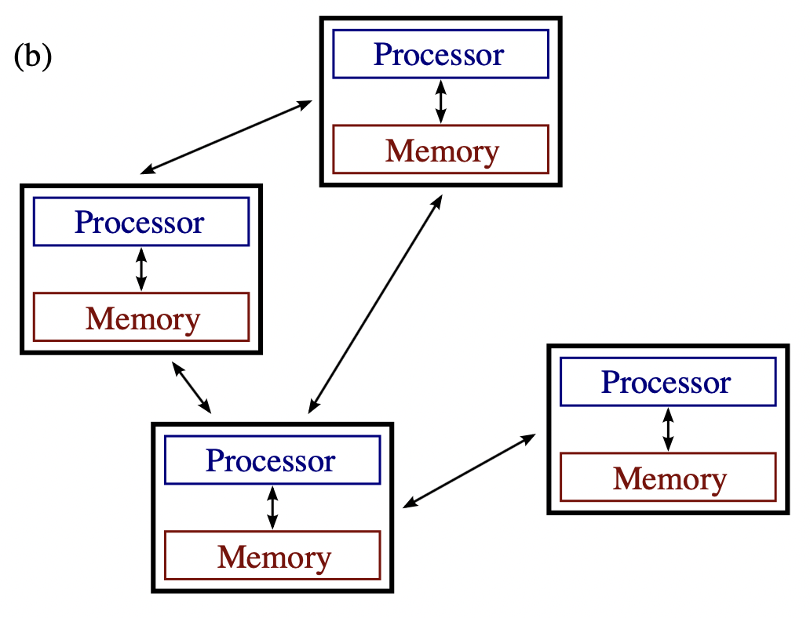
Outline ： P2P vs C/S
What is a Distributed Group, and why DISTRIBUTED?
分布式系统是由一组通过网络进行通信、为了完成共同的任务而协调工作的计算机节点组成的系统。
分布式系统的出现是为了用廉价的、普通的机器完成单个计算机无法完成的计算、存储任务。
其目的是利用更多的机器，处理更多的数据。
Router
USER
USER
USER
Peer to Peer (P2P) Architecture
Notes:
于是业界产生了分歧，一部分人继续研究cs模型的优化手段，而另一部分人本着解决不了服务器优化那就解决掉服务器的想法，从产生问题的地方入手，尝试去掉服务器这个中心节点。于是就产生了P2P模式的雏形。
每一个节点，既作为一个客户端，向其他节点发送请求，同时也作为一个服务端，响应来自其他节点中的请求。分散了中心服务器节点的压力，充分利用客户端主机的计算、存储、与网络资源。
而分布式系统，也是一种去中心化的主机集群，同样是为了能够使用大规模的廉价主机集群，来协同处理一件单个主机需要很大成本来完成的事情。

Slide 8
Outline ： P2P vs C/S
What is a Distributed Group, and why DISTRIBUTED?
分布式网络存储系统
由多个计算机组成
可以看作一个虚拟的计算机系统
Key
定位问题：寻找节点上的文件
服务质量问题：高效传输
信任问题：保证信息的安全性
连通问题：保证网络连通
Router
USER
USER
USER
Peer to Peer (P2P) Architecture
Notes:
但是去掉一个逻辑上的中心，而引入了与客户端同等规模的服务端，事实上提升了整个系统的复杂度，
我将着重介绍在一个集群网络中，如何从一个客户端定位到目标节点。

Slide 9
Theorem ： Locating
基于目录/索引的定位机制（Napster）
基于洪泛查询的定位机制（Gnutella）
基于哈希的分布式映射定位机制（MIT-Chord）
1990
1999
2001
Notes:
事先声明一下：在文件的定位中，我们不关注具体在某一个计算机上一个文件是如何存储的，而只是关注给出一个文件名，如何找到存储他的主机。
很自然的，分别有三种实现方法

Slide 10
Theorem ： Chord Algorithm
Core Node Fail
Low flexibility
Napster
Gnutella
Chord
High searching time
Hash based Distributed System mapping technique
Notes:
事先声明一下：在文件的定位中，我们不关注具体在某一个计算机上一个文件是如何存储的，而只是关注给出一个文件名，如何找到存储他的主机。
很自然的，分别有三种实现方法

Slide 11
Theorem ： Chord Algorithm
Key
– File Map：Where to store？
– File Searching：Where to find？
Notes:
我们要解决两个问题，一个是：
如何把文件信息映射在IP地址上
给定文件信息，如何找到存储该文件相应机器的IP地址

Slide 12
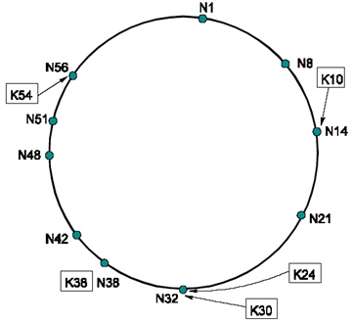
Theorem ： Chord Algorithm
M = 7
(File, Node)
(K10,N14)
(K24,N32)
(K30,N32)
(K38,N38)
(K54,N56)

Slide 13
Danke schön
Thanks for Listening !~
(๑•͈ᴗ•͈)ﾉ♥
Notes:
这些就是我今天分享的全部内容，希望大家都能有所收获，同时对我的项目存在的问题提出宝贵的意见，谢谢大家。

